Slide 1
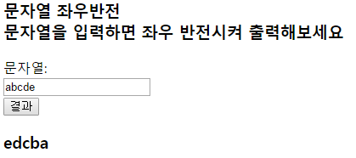
basecode >
하단 메모란을 복사해서 사용하세요
hint>
for 문을 사용, 문자열 메소드 사용
Notes:
<!DOCTYPE html>
<html lang="ko">
<head>
<meta charset="utf-8">
<title>JS연습:문자열좌우반전</title>
</head>
<body>
<h3>문자열 좌우반전<br />문자열을 입력하면 좌우 반전시켜 출력해보세요</h3>
문자열:<br>
<input type="text" id="txt" >
<br>
<input type="button" value="결과" onclick="reverse()">
<h3 id="result"></h3>
</body>
<script>
function reverse() {
// 코드 작성 부분
}
</script>
</html>

